Slide 1
LyncMP 企业微门户
最终用户案例展示
V.1.0-2015.3

Slide 2
什么是企业微门户
企业微门户（Micro Portal，简称MP）即企业的小型门户，一般是将企业大型门户或其他系统上的信息及应用进行筛选，通过微门户向用户进行更为快捷和精准的呈现。
即时通讯系统通常是企业使用频率较高的应用（即用户黏性很高），我们推出的“LyncMP”与微软Lync即时通讯系统无缝贴合，为企业提供优质的微门户基础框架。
构建企业微门户，尽享应用大收益！
2015年3月Lync 更名为Skype for Business ，我们的企业微门户将同步升级支持。

Slide 3
客户介绍
某地产集团是一家国际性、综合性的投资集团，多年来一直致力于房地产、旅游、酒店、百货、进出口贸易等多个领域。 集团以每年超过200万平方米的开发速度，在中国多个省市等地建造了具有21世纪水准，集现代新型示范住宅区、超五星级酒店、行政办公、旅游娱乐、休闲购物于一体的新城，业绩骄人，成果斐然。
该集团于2012年底开始在全集团8000员工中推广使用微软Lync即时通讯系统，基于Lync良好沟通特性并结合相关业务需求，该集团提出了基于Lync系统的增值及扩展应用需求。LyncMP企业微门户解决方案通过其【企业应用整合】、【基本功能提升】、【技术推广手段应用】等特色帮助客户实现了预期效果。
以下篇幅为客户实际环境截屏。

Slide 4
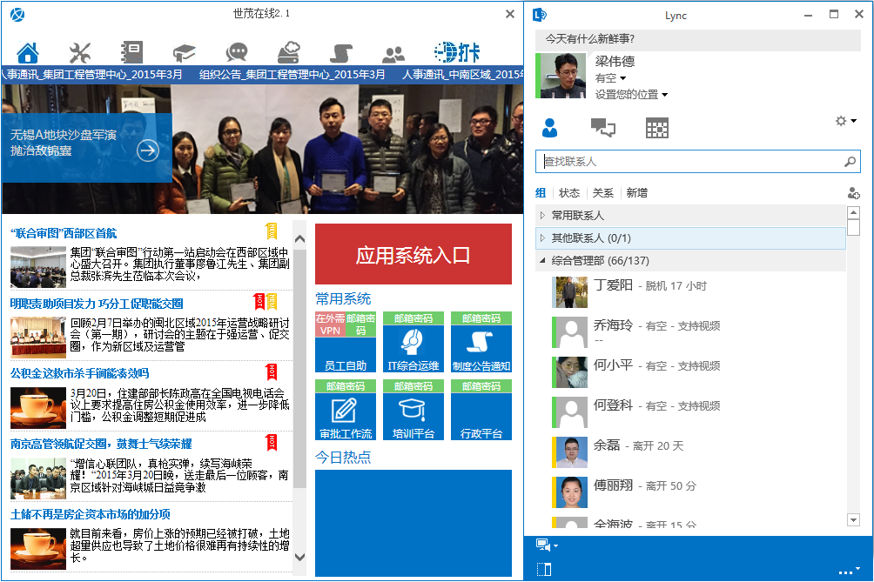
首页新闻、今日热点、常用应用入口

Slide 5
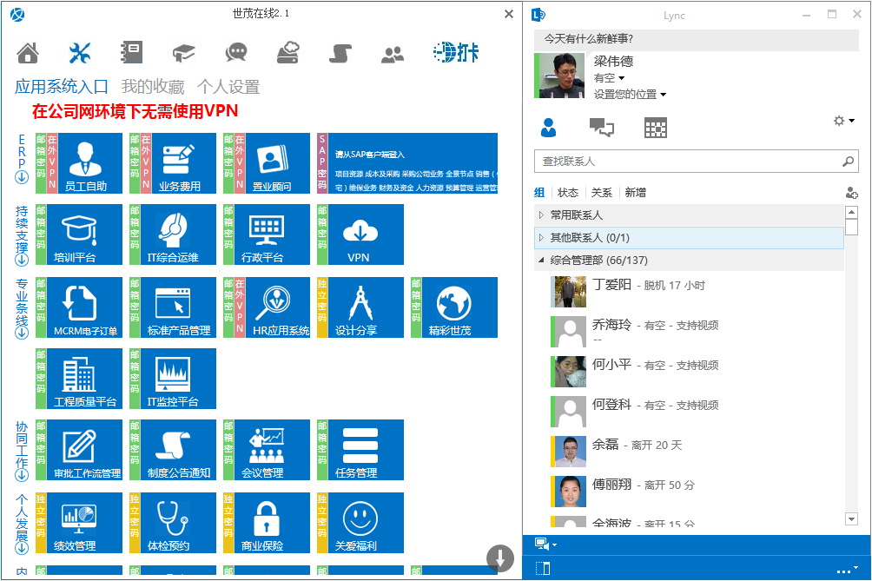
企业应用入口

Slide 6
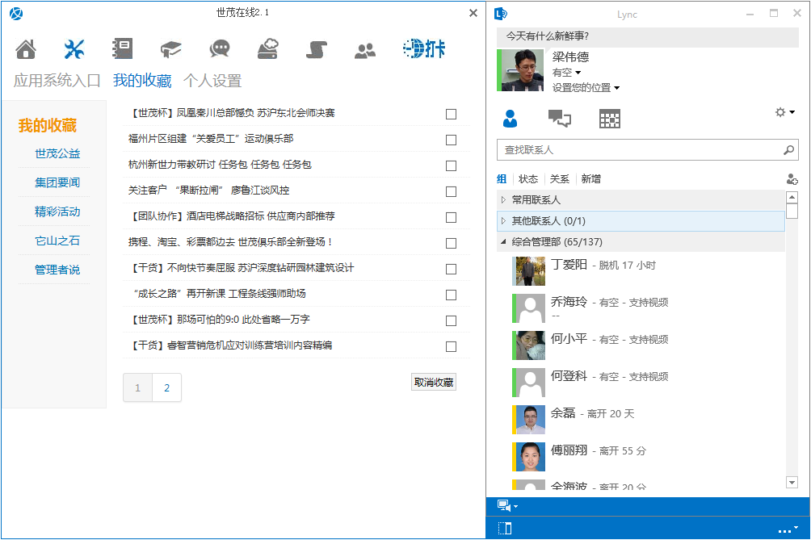
我的收藏

Slide 7
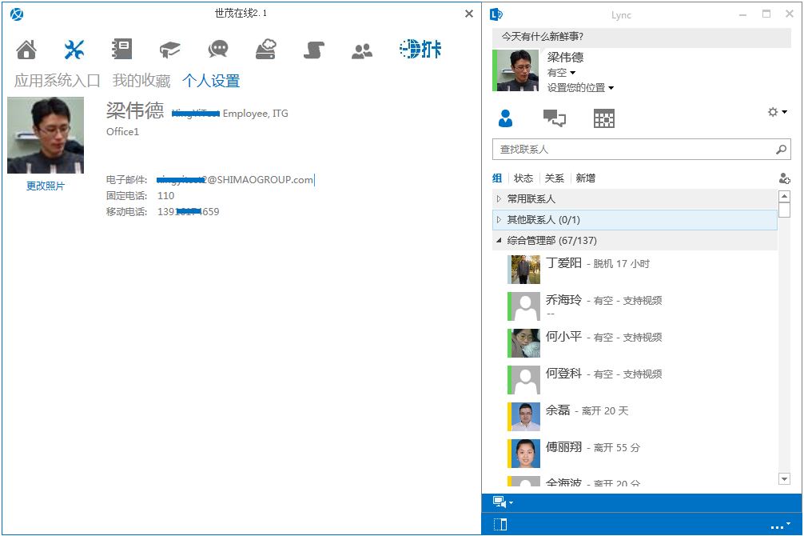
个人设置

Slide 8
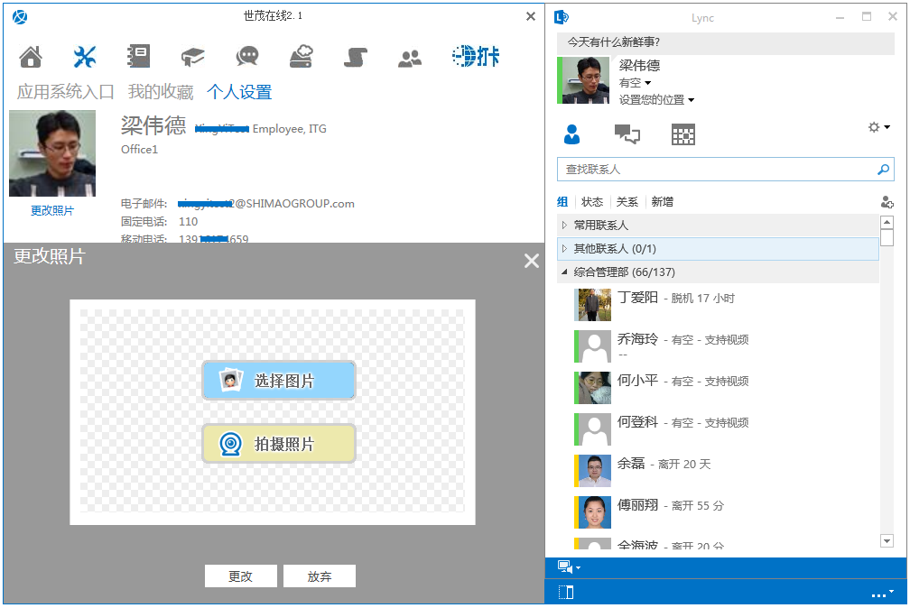
个人设置-修改头像

Slide 9
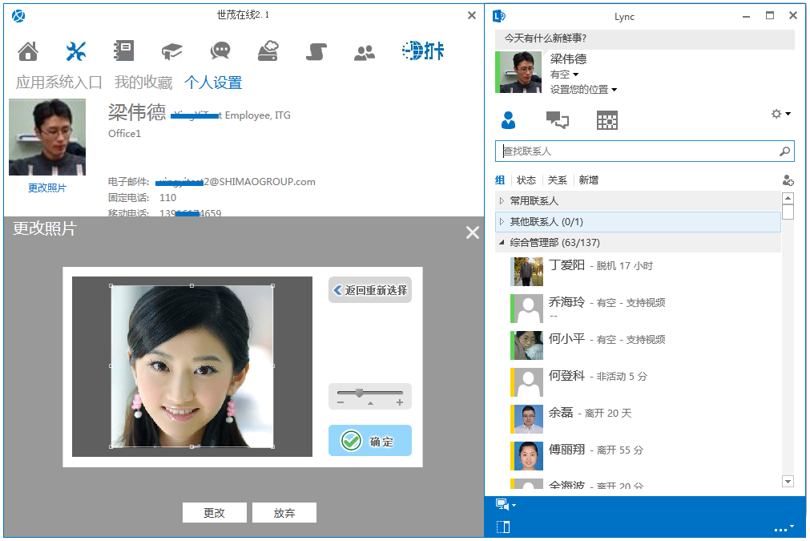
个人设置-修改头像/选择照片

Slide 10
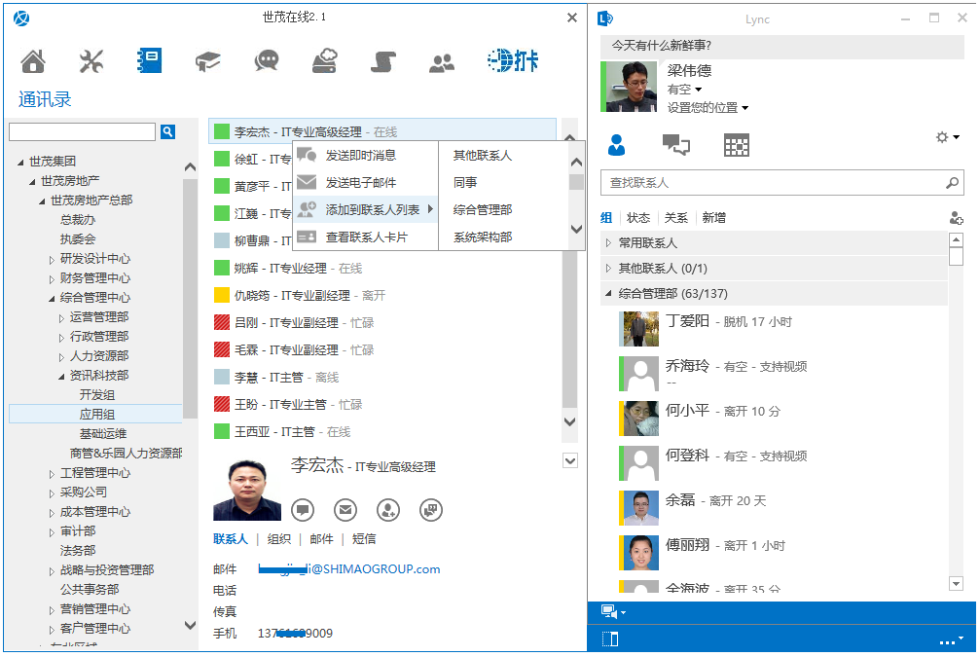
结构化地址簿

Slide 11
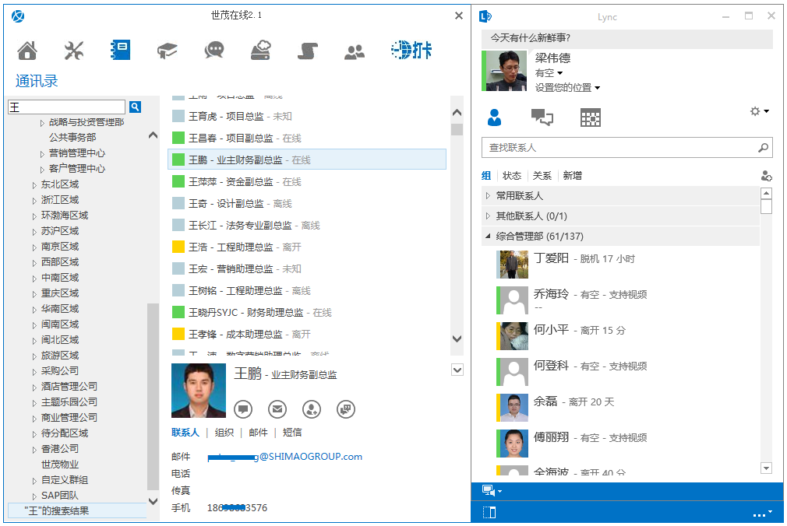
结构化地址簿-人员搜索

Slide 12
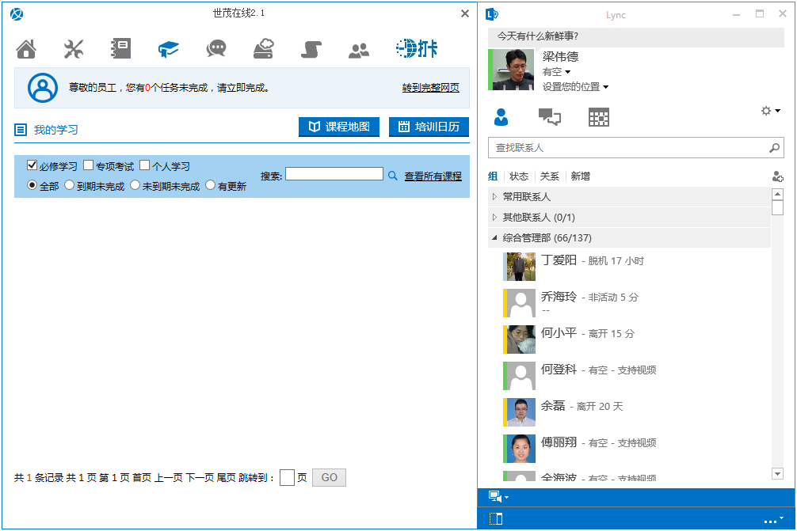
我的培训

Slide 13
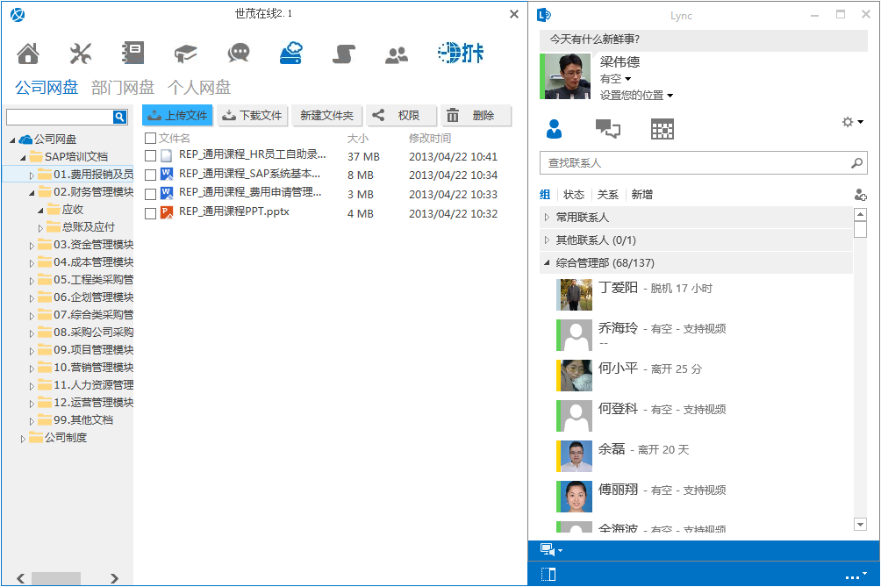
公司网盘

Slide 14
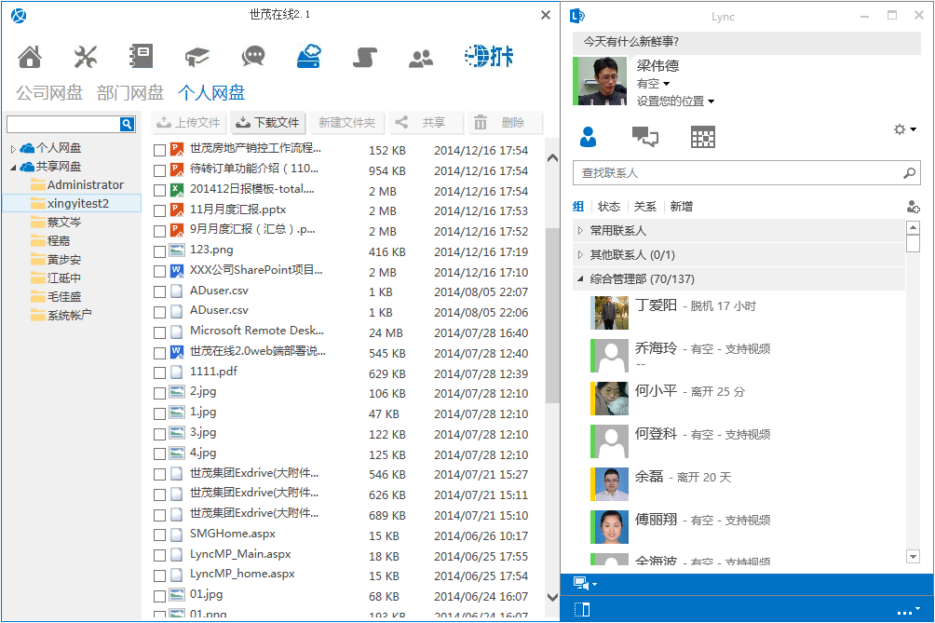
个人网盘

Slide 15
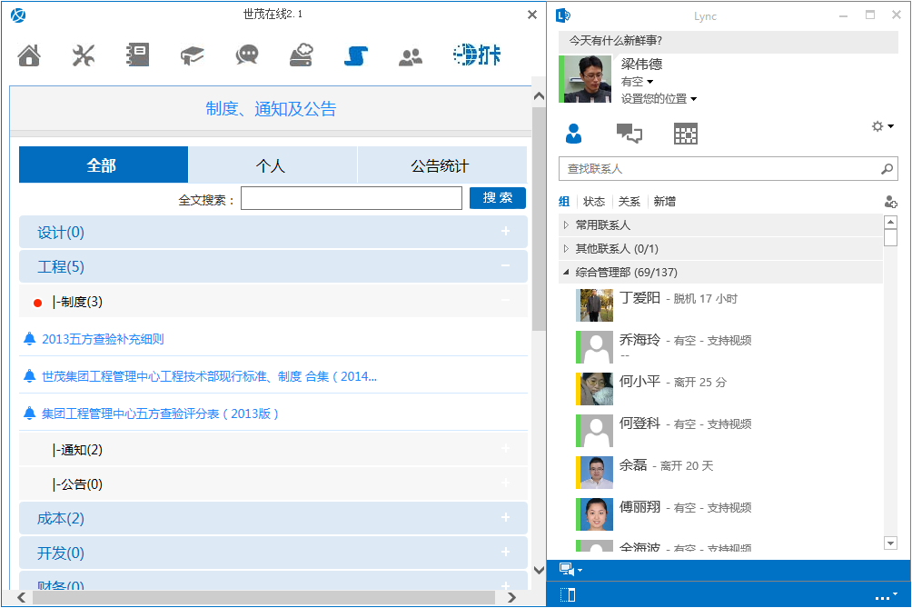
公司制度、通知及公告

Slide 16
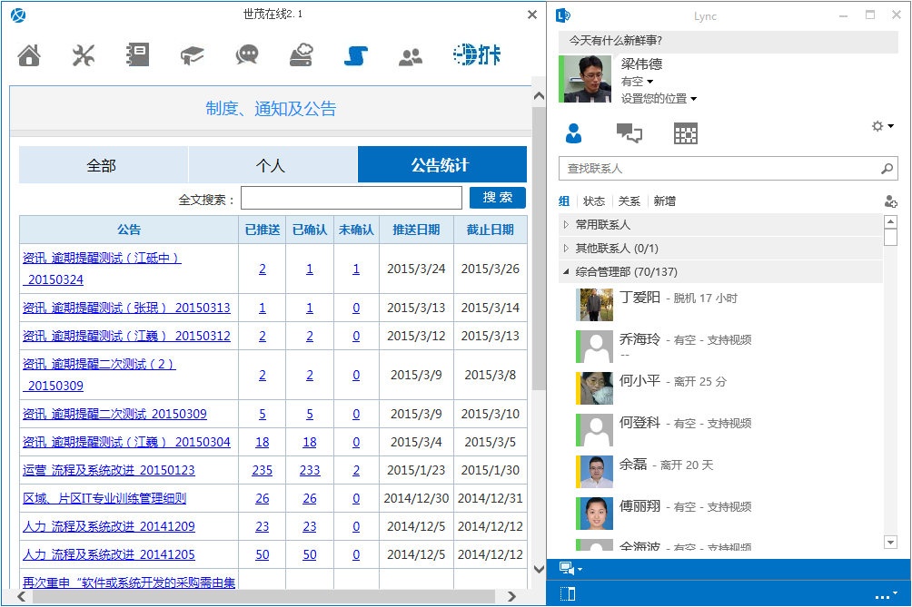
公司制度、通知及公告（公告统计）

Slide 17
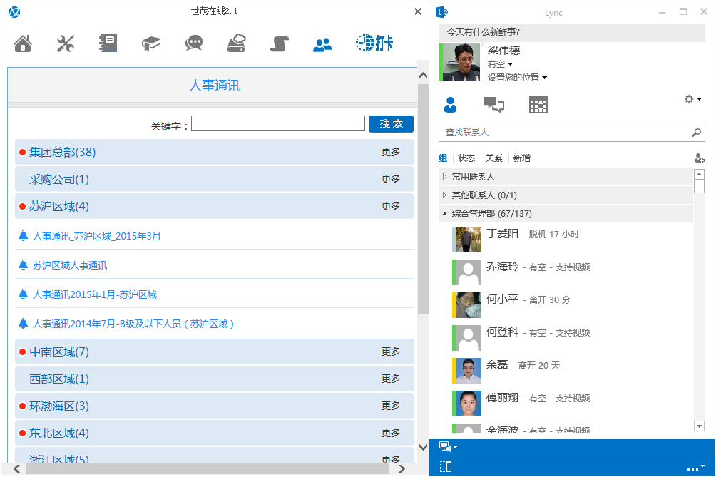
人事通讯

Slide 18
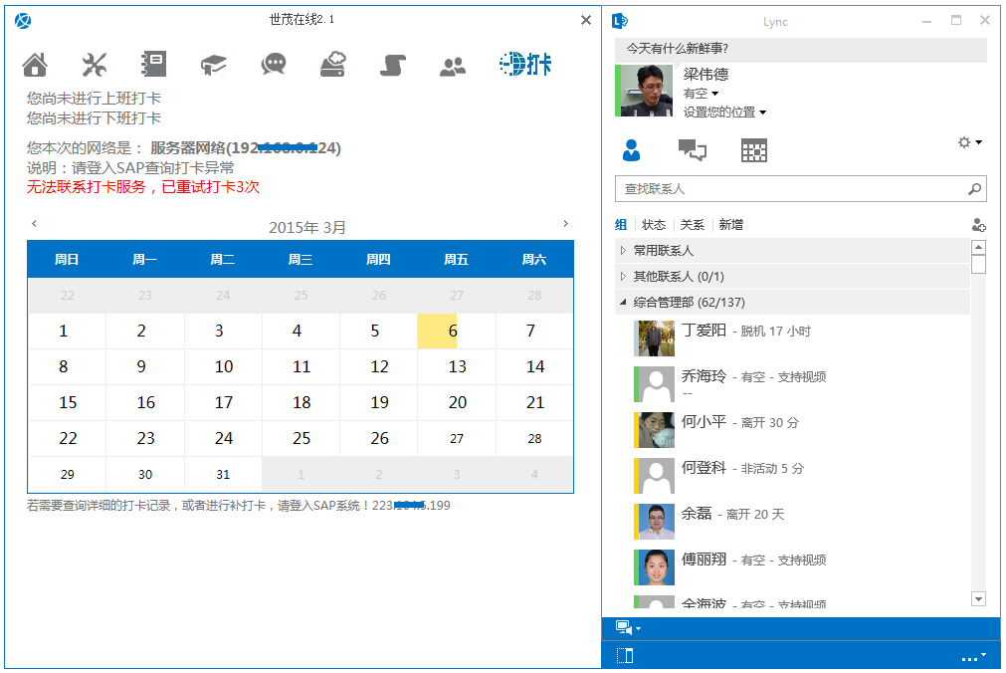
打卡-全员推广利器

Slide 19
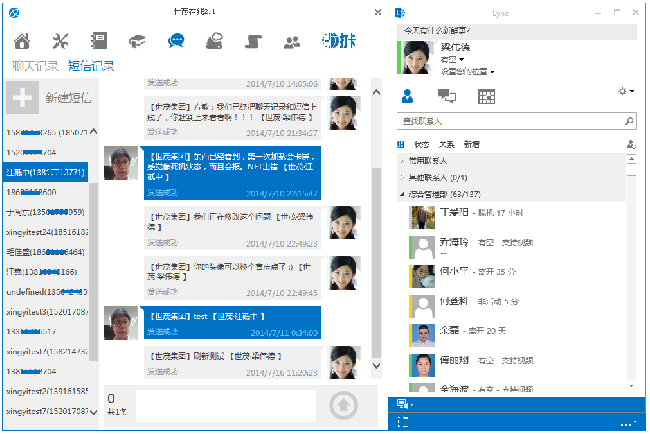
短信集成

Slide 20
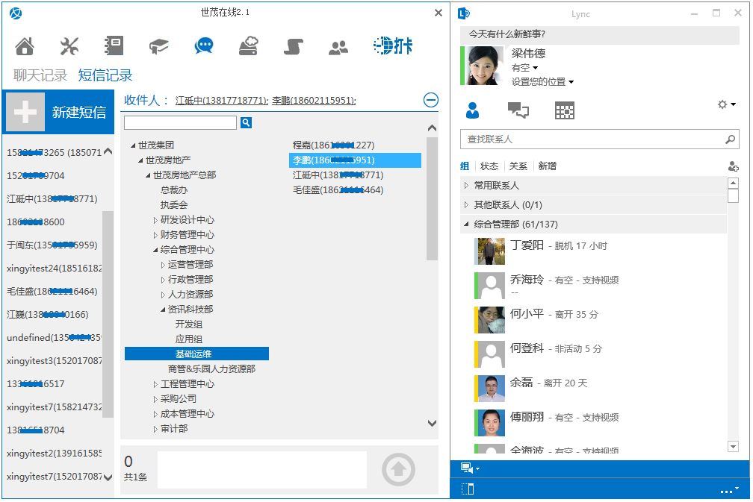
短信集成-HAB形式人员选择器

Slide 21
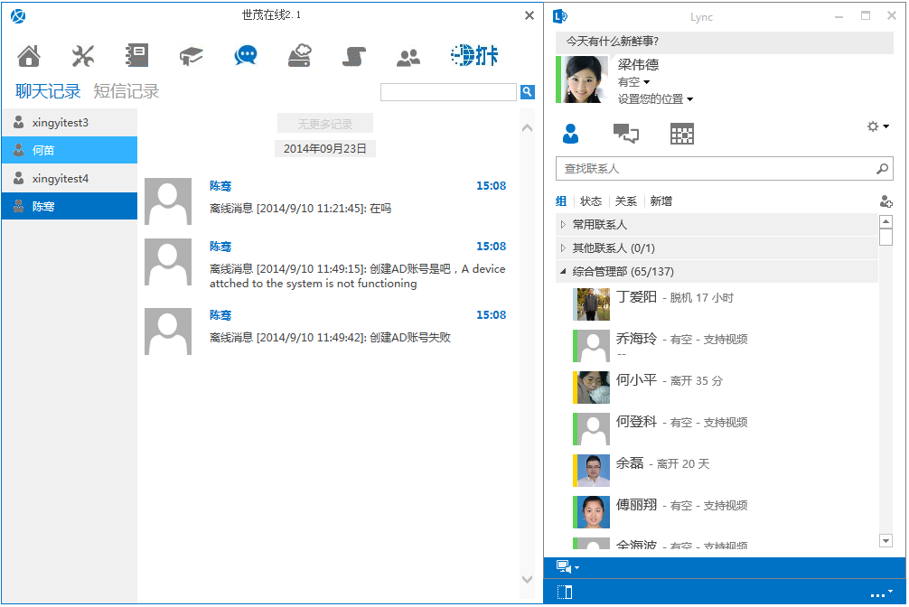
历史聊天记录，离线消息

Slide 22
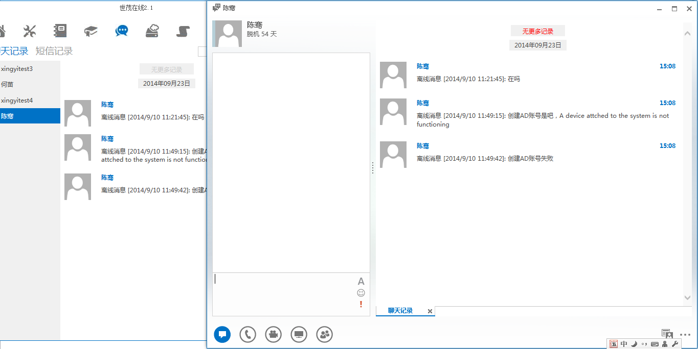
历史聊天记录-会话窗口

Slide 23
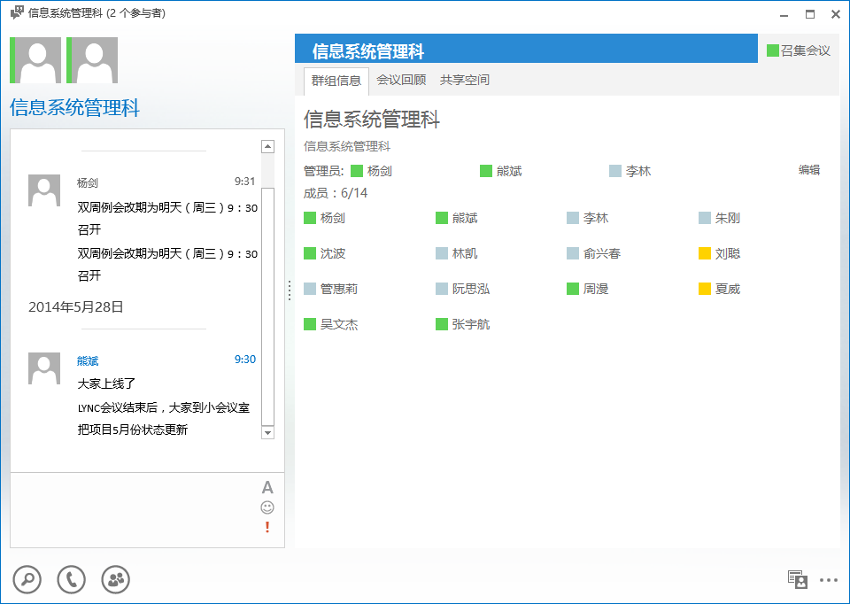
增强版群组聊天-群组信息

Slide 24
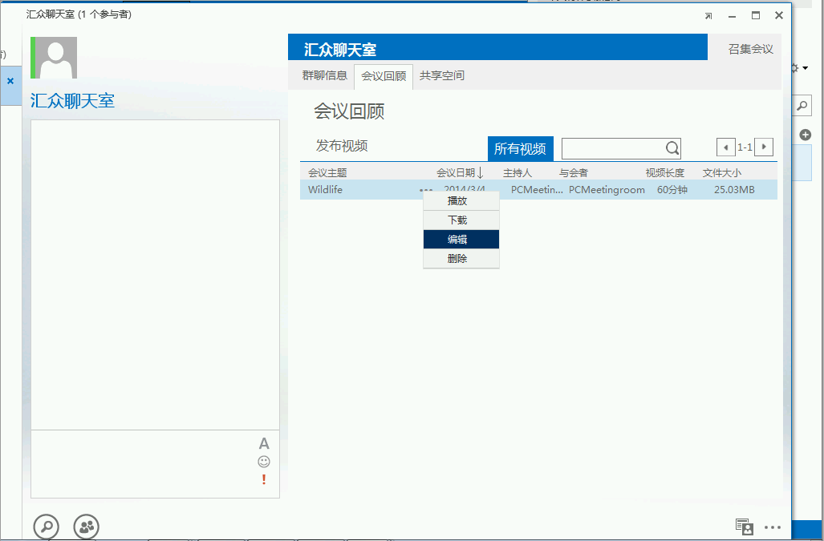
增强版群组聊天-会议回顾

Slide 25
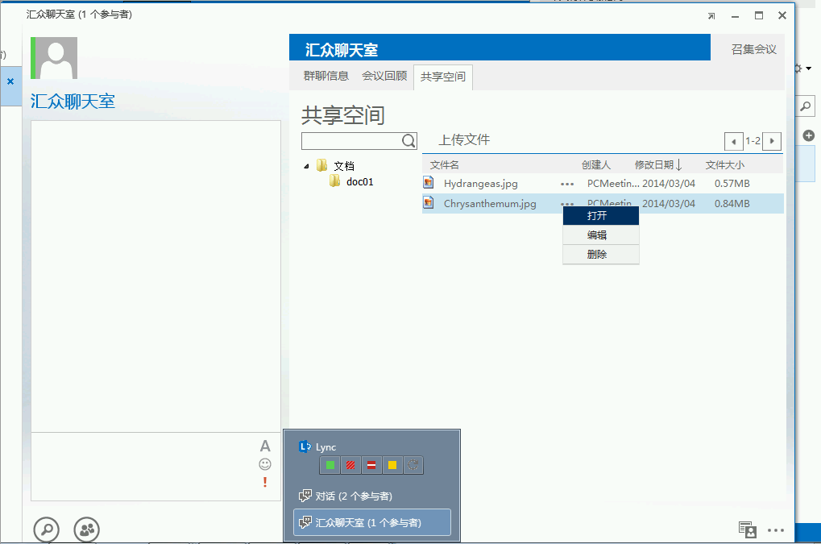
增强版群组聊天-共享空间

Slide 26
感谢您的时间
LyncMP
企业微门户
HABPlus
企业通讯录
ExSignature
企业统一签名
ExDrivePlus
ExDrive
邮件大附件
活动目录对象
自动化管理
ExProfile
员工自助平台

